Slide 1
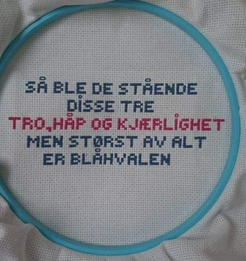
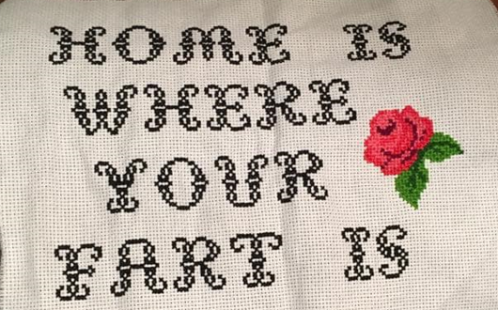
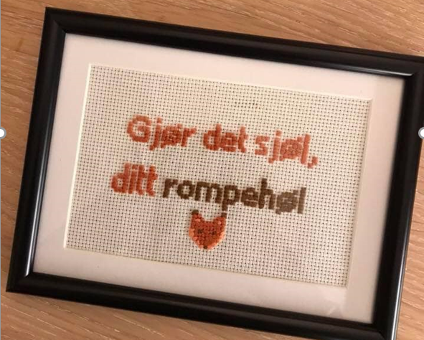
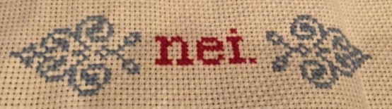
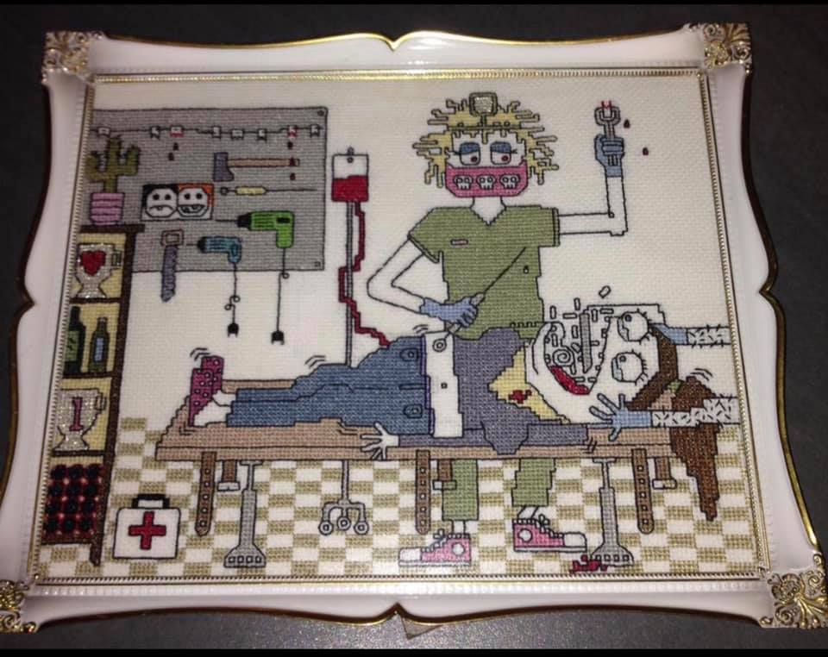
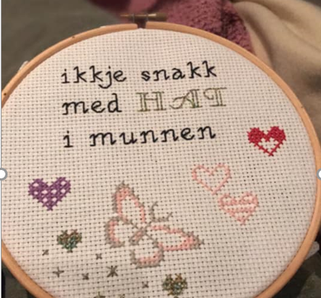
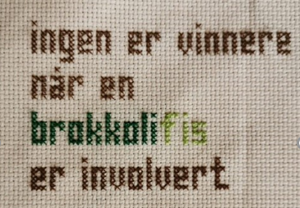
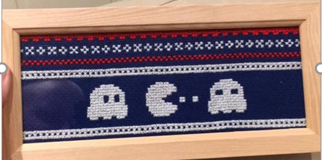
Opplegg 33 - Geriljabroderi
Mathilde Ellingsen Skjæveland
Therese Susan Isaksen
Irene Skjølberg
Sissel Madsø Granvang
Ira Pettersen
Ellen Strand Caspersen
Ingrid Langemyhr
Mathilde Ellingsen Skjæveland

Slide 2
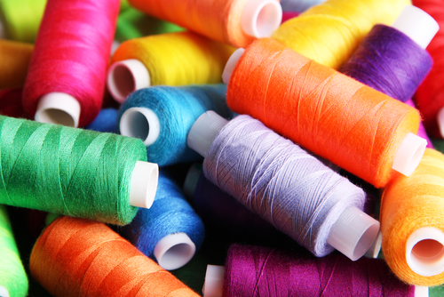
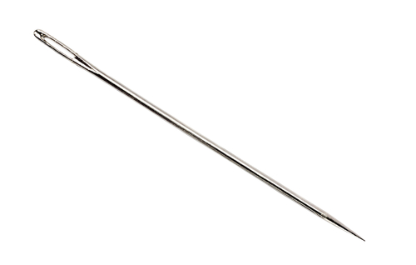
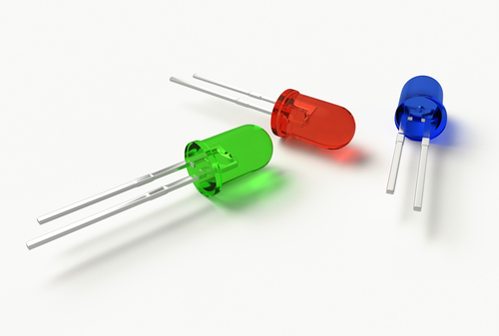
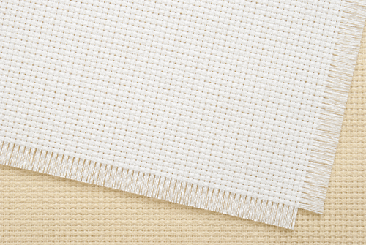
Lag et teknologisk geriljabroderi
Oppgave
Lag et geriljabroderi der du også bruker elektrisk ledende sytråd, minst én LED-pære og en micro:bit.
Bruk innovasjonsmetoden fra opplegg 1 for å lage broderiet.
Idémyldre
Idéer og plan
Utføre
Teste
Evaluere
Forbedre
Dokumentere
Fase 1: Undersøke og finne informasjon
Hva er et geriljabroderi?
Hvor kan du finne ut hva det betyr?
Hvordan lager man broderimønster?
Fase 2: Idémyldre og planlegge
Det finnes ledende sytråd som leder elektrisitet på akkurat samme måte som ledninger.
Hvordan kan du bruke den i broderiet ditt?
Hvordan kan du dele opp oppgaven? Hvilke ulike deler består den av?

